Slide 1
第六讲 气象数据的处理
气象数据下载网址：www.cdc.noaa.gov(NCEP)
www.ecmwf.int(ECMWF)
常见数据格式：（ *.grb格式和*.nc格式）

Slide 2

一 *.grb格式
1、配有ctl文件和idx文件，可直接在GrADS中打开，可绘图。
ga->open grib.ctl
但不能在fortran中打开，需利用GrADS的fwrite功能将其写成普通二进制格式的数据，这样可在fortran中打开进行复杂的运算。

Slide 3
2、不配有ctl文件和idx文件，处理方式有两种：
1）想办法生成ctl文件和idx文件；
2）用GrADS附带的wgrib.exe来处理。

Slide 4
如何生成grb数据的ctl文件和idx文件
用grib2ctl.exe 生成数据说明(描述)文件.ctl
  D:\mydata>grib2ctl.exe test.grb
用gribmap –i test.ctl生成映射文件.idx
  D:\mydata>gribmap –i test.ctl

Slide 5
GRIB数据的ctl特殊之处
dset d:/mydata/test.grb
titleThis is a GRIB-format test data
* The following two lines
index d:/mydata/test.idx
dtype grib 98
* end
undef -9999.0
options yrev
xdef 192 linear 0.000000 1.875
ydef 94 levels
-88.542 -86.653 -84.753 -82.851 -80.947 -79.043 -77.139 -75.235 -73.331 -71.426
-69.522 -67.617 -65.713 -63.808 -61.903 -59.999 -58.094 -56.189 -54.285 -52.380
-50.475 -48.571 -46.666 -44.761 -42.856 -40.952 -39.047 -37.142 -35.238 -33.333
-31.428 -29.523 -27.619 -25.714 -23.809 -21.904 -20.000 -18.095 -16.190 -14.286
-12.381 -10.476 -8.571 -6.667 -4.762 -2.857 -0.952 0.952 2.857 4.762
6.667 8.571 10.476 12.381 14.286 16.190 18.095 20.000 21.904 23.809
25.714 27.619 29.523 31.428 33.333 35.238 37.142 39.047 40.952 42.856
44.761 46.666 48.571 50.475 52.380 54.285 56.189 58.094 59.999 61.903
63.808 65.713 67.617 69.522 71.426 73.331 75.235 77.139 79.043 80.947
82.851 84.753 86.653 88.542zdef 1 levels 1000
tdef 12 linear 1jan2000 1mo
vars 1
albdo 0 84,1,0 upper level temperature (degK)
endvars

Slide 6

如何用wgrib.exe处理grb文件
将wgrib.exe放在grb文件同一目录下，用wgrib来解压grb格式数据，输出二进制或文本格式数据。
D:\mydata>wgrib 可看到wgrib的所有选项。
常用指令如下：
D:\mydata>wgrib test.grb -d all -nh -text -o d:\qiao\test.dat
-d 要解压的记录号，all为全部记录。
-nh 输出的文件是否带头记录，nh为不带。
-text 输出的文件是文本格式还是二进制格式
-o 输出的文件存放的目录及文件名，可存放在任意目录。

Slide 7
最简单的操作方式可以用来浏览grb文件的一些信息。
d:\mydata>wgrib test.grb
例：

Slide 8
1:0:d=70010100:CBMZW:kpds5=196:kpds6=100:kpds7=1000:TR=113:P1=0:P2=6:TimeU=1:1000mb:anl:ave@6hr:NAve=124
2:21108:d=70010100:CBMZW:kpds5=196:kpds6=100:kpds7=925:TR=113:P1=0:P2=6:TimeU=1:925mb:anl:ave@6hr:NAve=124
3:42216:d=70010100:CBMZW:kpds5=196:kpds6=100:kpds7=850:TR=113:P1=0:P2=6:TimeU=1:850mb:anl:ave@6hr:NAve=124
4:63324:d=70010100:CBMZW:kpds5=196:kpds6=100:kpds7=700:TR=113:P1=0:P2=6:TimeU=1:700mb:anl:ave@6hr:NAve=124
5:84432:d=70010100:CBMZW:kpds5=196:kpds6=100:kpds7=600:TR=113:P1=0:P2=6:TimeU=1:600mb:anl:ave@6hr:NAve=124
6:105540:d=70010100:CBMZW:kpds5=196:kpds6=100:kpds7=500:TR=113:P1=0:P2=6:TimeU=1:500mb:anl:ave@6hr:NAve=124
7:126648:d=70010100:CBMZW:kpds5=196:kpds6=100:kpds7=400:TR=113:P1=0:P2=6:TimeU=1:400mb:anl:ave@6hr:NAve=124
8:147756:d=70010100:CBMZW:kpds5=196:kpds6=100:kpds7=300:TR=113:P1=0:P2=6:TimeU=1:300mb:anl:ave@6hr:NAve=124
9:168864:d=70010100:CBMZW:kpds5=196:kpds6=100:kpds7=250:TR=113:P1=0:P2=6:TimeU=1:250mb:anl:ave@6hr:NAve=124
10:189972:d=70010100:CBMZW:kpds5=196:kpds6=100:kpds7=200:TR=113:P1=0:P2=6:TimeU=1:200mb:anl:ave@6hr:NAve=124
11:211080:d=70010100:CBMZW:kpds5=196:kpds6=100:kpds7=150:TR=113:P1=0:P2=6:TimeU=1:150mb:anl:ave@6hr:NAve=124
12:232188:d=70010100:CBMZW:kpds5=196:kpds6=100:kpds7=100:TR=113:P1=0:P2=6:TimeU=1:100mb:anl:ave@6hr:NAve=124
13:253296:d=70010100:CBMZW:kpds5=196:kpds6=100:kpds7=70:TR=113:P1=0:P2=6:TimeU=1:70mb:anl:ave@6hr:NAve=124
14:274404:d=70010100:CBMZW:kpds5=196:kpds6=100:kpds7=50:TR=113:P1=0:P2=6:TimeU=1:50mb:anl:ave@6hr:NAve=124
15:295512:d=70010100:CBMZW:kpds5=196:kpds6=100:kpds7=30:TR=113:P1=0:P2=6:TimeU=1:30mb:anl:ave@6hr:NAve=124
16:316620:d=70010100:CBMZW:kpds5=196:kpds6=100:kpds7=20:TR=113:P1=0:P2=6:TimeU=1:20mb:anl:ave@6hr:NAve=124
17:337728:d=70010100:CBMZW:kpds5=196:kpds6=100:kpds7=10:TR=113:P1=0:P2=6:TimeU=1:10mb:anl:ave@6hr:NAve=124
18:358836:d=70010100:CBQW:kpds5=195:kpds6=100:kpds7=1000:TR=113:P1=0:P2=6:TimeU=1:1000mb:anl:ave@6hr:NAve=124
记录号
变量名
高空层次
时间

Slide 9
Wgrib -V *.grb的信息更详细
rec 1:0:date 2005080100 ALBDO kpds5=84 kpds6=1 kpds7=0 levels=(0,0) grid=98 sfc 3hr fcst:ave@6hr:
ALBDO=Albedo [%]
timerange 113 P1 3 P2 6 TimeU 1 nx 192 ny 94 GDS grid 4 num_in_ave 124 missing 0
center 7 subcenter 3 process 195 Table 132
gaussian: lat 88.542000 to -88.542000
long 0.000000 to -1.875000 by 1.875000, (192 x 94) scan 0 mode 128 bdsgrid 1
min/max data 0 0 num bits 0 BDS_Ref 0 DecScale 3 BinScale 0
…

Slide 10
二 *.nc格式
自带数据内容说明（自描述文件），不依赖于计算机平台。
可在GrADS中直接打开这类文件，进行绘图。‘sdfopen *.nc’
若需对文件详细信息进行查询，可在GrADS中键入：‘q file’则会显示文件的相关信息；键入‘q ctlinfo’则会显示类似ctl文件的信息。后者更详细。
若想对数据进行复杂计算，则可用GrADS的fwrite功能将文件写成fortran可直接读写的二进制数据格式。

Slide 11
netCDF专用工具之ncdump
查看netCDF内容：
ncdump[-c] [-h] [-v var1,...] [-b lang] [-f lang] [-l len] [-n name] [-d f_digits[,d_digits]] file
  [-h]显示头信息
  [-c] 显示头信息和坐标变量值
  [-v var1,...] 显示所列举的变量
  [-b lang] 显示指定语言风格的简要注释
  [-f lang] 显示指定语言风格的详细注释
  [-l len] 改变格式化列表中非字符数据一行的显示长度
  [-n name] 显示时把数据改名为指定名称
  [-d f_digits[,d_digits]]指定显示时浮点和双精度数的有效位数

Slide 12
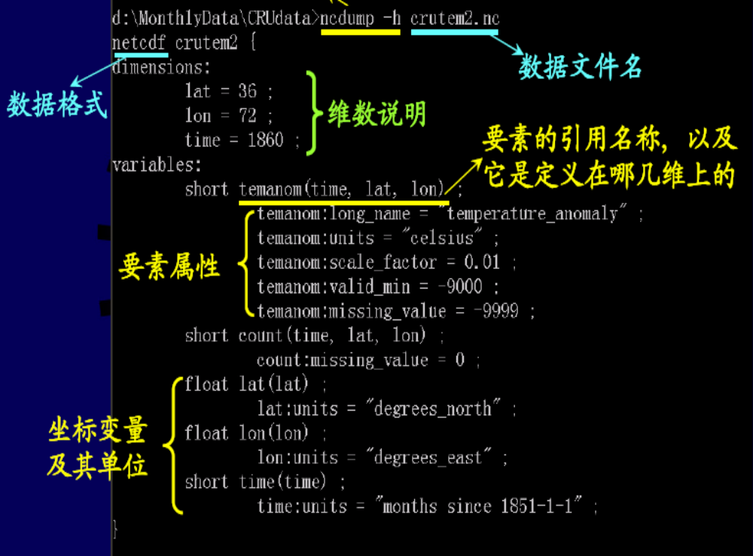

Slide 13
上机实习：
将grb格式的数据转换为fortran可读写的普通二进制格式数据。对新的二进制数据，编写相应的数据描述文件，进行绘图，将新绘制的图与原先的GRB格式数据所绘图的图进行比较，看是否一致。

